Slide 1
平行四边形：
从传统智慧到几何之美
探索平行四边形的性质与判定，感受数学中的对称与和谐
2026年7月

Slide 2
内容导航
01
02
03
04
05
初识平行四边形
性质探究
判定方法
特殊平行四边形
文化升华
探索边、角、对角线的核心性质
掌握判定平行四边形的多种途径
传统文化中的几何智慧与数学之美
从生活与传统建筑中发现几何图形
矩形、菱形、正方形的性质与判定

Slide 3
01
初识平行四边形
万物皆有其形，平行之美无处不在
从窗棂到榫卯，发现身边的平行四边形

Slide 4
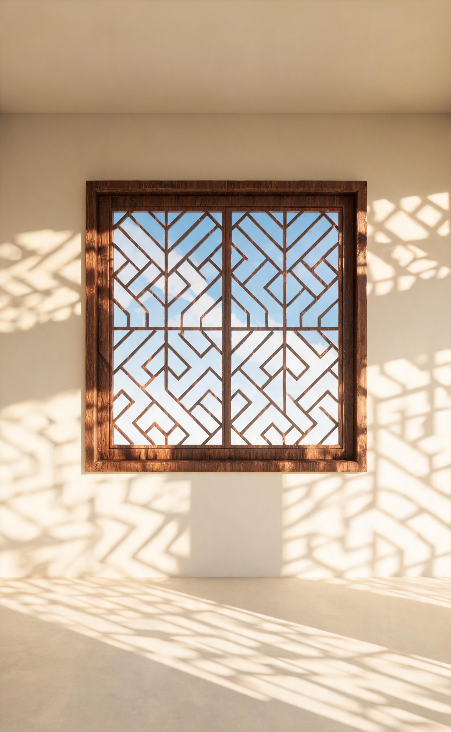





生活中处处有平行四边形
定义与记法
定义
记法
两组对边分别平行的四边形叫做平行四边形
平行四边形ABCD记作□ABCD
伸缩门与竹篱笆
载重车与铁轨
窗棂与栅栏门
菱形网格随推拉变形，交叉纹理构成平行线
防护栏与枕木都是平行四边形的身影
传统建筑运用平行四边形，美观又便于开合
从古至今，平行之美一直融入我们的生活

Slide 5
02
性质探究
观察是发现的起点，证明是真理的基石
探索边、角、对角线的奥秘

Slide 6




对边相等与对角相等
观察与猜想：度量平行四边形发现 对边相等、对角相等
平行四边形的对边相等
平行四边形的对角相等
证明思路
证明思路
连接对角线 AC，利用 AD∥BC、AB∥CD 得到内错角相等
全等推出 ∠B = ∠D
全等结论
同理可证
△ABC≌△CDA ⇒ AD = CB、AB = CD
∠BAD = ∠DCB
传统智慧启发：中国古代建筑讲究 对称美，平行四边形的对角相等正是对称的数学表达

Slide 7



对角线互相平分
平行四边形的对角线互相平分
性质探究
延伸拓展
01
连接对角线 AC 与 BD，交于点 O
两条平行线之间的距离
若 a ∥ b，一条直线上任意一点到另一条直线的垂线段长度
相等
02
猜想：OA = OC，OB = OD
03
证明思路
平行线段性质
由 AB ∥ CD 得内错角相等，结合对边相等，证 △AOB ≌ △COD，得到线段相等
任意两条 平行线段 夹在平行线间也 相等
知识串联
对角线性质与等距性质揭示图形内在秩序
对角线互相平分如同榫卯结构，精准对位才能稳固

Slide 8
03
判定方法
逆向思维，从结论追溯条件
掌握判定平行四边形的多种途径

Slide 9



性质定理的逆命题
判定定理（一）
证明示例：对角线判定
两组对边分别相等
1
已知 OA=OC、OB=OD
两组对角分别相等
2
证 △AOD≌△COB → 得 AD∥BC
对角线互相平分
3
同理 AB∥DC
逆向思维是中国古代数学的重要方法，从结论反推条件

Slide 10
一组对边平行且相等
简化条件与判定定理：一组对边平行且相等的四边形是平行四边形
判定方法要点
几何证明与实例
1
逆命题：平行四边形 → 一组对边平行且相等
完整证明
连接 AC，由 AB∥CD 得 ∠1=∠2，结合 AB=CD 及 AC 公共边，证 △ABC≌△CDA，得 BC=DA
2
简化条件：仅需考虑一组对边
3
定理表述：AB∥CD 且 AB=CD → ▱ABCD
铁路枕木原理
证明思路：连接 AC，证 △ABC≌△CDA
夹在平行铁轨间的等长枕木，即一组对边平行且相等的实际应用
4
5
判定依据：两组对边分别相等 → 平行四边形

Slide 11





三角形的中位线
三角形的中位线
连接三角形两边中点的线段叫做三角形的中位线
证明思路
延长构造
延长DE到F，使EF=DE，连FC、DC、AF
构造平行四边形ADCF
对角线互相平分
得平行四边形DBCF
完成证明：DE∥BC且DE=½BC
实际应用
测量池塘AB距离：取AC、BC中点D、E，则AB=2DE
古人在无法直接测量的情况下，也善于用间接方法求解

Slide 12
04
特殊平行四边形
从一般到特殊，探寻几何的秩序之美
矩形、菱形、正方形的性质与判定

Slide 13
矩形：特殊的平行四边形
有一个角是直角的平行四边形叫做矩形
定义
生活实例
矩形的特殊性质
有一个角是直角的平行四边形叫做矩形
门框、书桌面、地砖
四个角都是直角
中国古建筑方砖墁地
对角线相等
平行四边形所有一般性质依然成立
直角三角形斜边上的中线等于斜边的一半
01
矩形对角线相等且互相平分，BO 为 Rt△ABC 斜边 AC 的中线
02
BO = ½AC
矩形取方，是中国建筑"方正"美学的几何根基

Slide 14
矩形的判定
核心思路：从矩形性质逆推，三种路径判定矩形
判定方法 | 核心条件 | 适用场景
定义法 | 平行四边形 + 一个直角 | 已知平行四边形
对角线法 | 平行四边形 + 对角线相等 | 已知平行四边形
三角法 | 四边形 + 三个直角 | 仅知一般四边形
工人师傅做门窗时，测量两组对边相等且对角线相等，确保为矩形
若四边形已有三个直角，由内角和 360° 可推第四个也是直角
例题
□ABCD 中，OA = OD，∠OAD = 50°
则 ∠DAB = 90°，四边形为矩形
传统应用：鲁班尺 校正直角，正是矩形判定的实践智慧

Slide 15





菱形：四条边相等的四边形
定义
有一组邻边相等的平行四边形叫做菱形
菱形的特殊性质
四边相等
对角线互相垂直
对角线平分对角
对称特性
轴对称图形，对角线所在直线为对称轴
对角线把菱形分成四个全等的直角三角形
中国结的菱形编织，是对对称美最生动的诠释

Slide 16



菱形的判定
例题：□ABCD 中，AB=5，AO=4，BO=3，由勾股定理逆定理得 AC⊥BD，故 □ABCD 是菱形
定义法判定
从平行四边形出发，证明一组邻边相等即得菱形，是最直接的判定路径
定义法
有一组邻边相等的平行四边形
对角线法判定
利用对角线互相垂直判定菱形；例题：□ABCD 中，AB=5，AO=4，BO=3，由勾股定理逆定理得 AC⊥BD，故 □ABCD 是菱形
对角线法
对角线互相垂直的平行四边形
四边法
面积公式与生活验证
菱形面积 = ½ × 对角线乘积；两纸条等宽交叉叠放，重合部分构成菱形
四条边相等的四边形

Slide 17





正方形：矩形与菱形的完美结合
双重身份 · 全部性质
判定思路 · 两条路径
四者关系 · 层级递进
文化印证
矩形特征
路径 | 条件
矩形 → 正方形 | 对角线互相垂直
菱形 → 正方形 | 对角线相等
四边形
→
平行四边形
→
帕特农神庙
四角皆为直角
古希腊，高宽比体现正方形美学
矩形 / 菱形
→
正方形
菱形特征
越往下条件越严格，性质越丰富
故宫
四边长度相等
中国，方正布局彰显中正和谐
集大成性质
四边相等、四角为直角、对角线相等且互相垂直平分

Slide 18
05
文化升华
数学是文化的结晶，几何是智慧的传承
传统文化中的几何智慧与数学之美

Slide 19
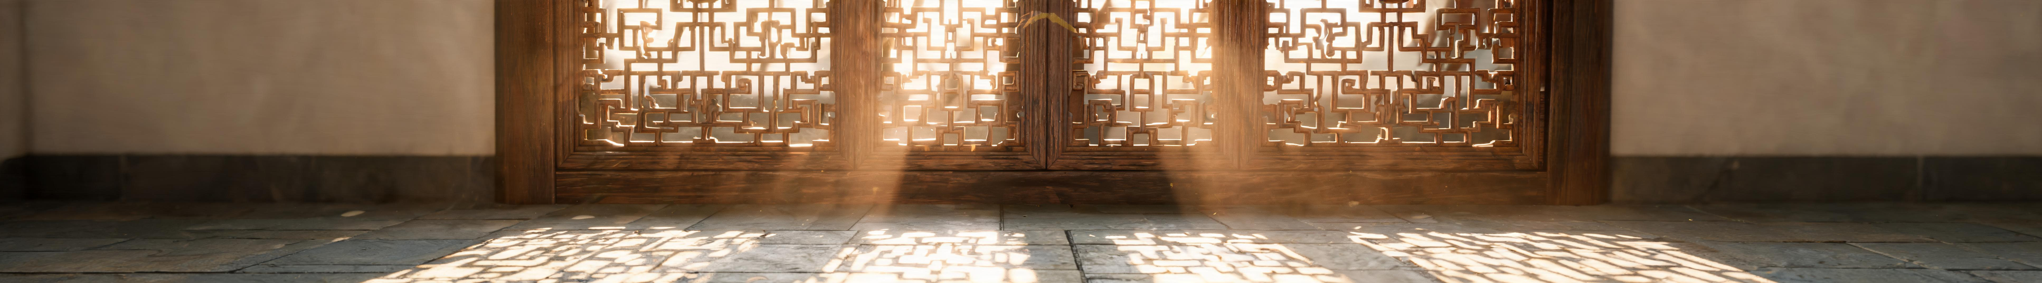






传统建筑中的几何智慧
窗棂纹样与榫卯结构
赵爽弦图
建筑布局中的数学精神
冰裂纹/步步锦
拼成正方形
四合院/影壁
平行四边形与菱形结构
四个全等直角三角形
方正布局与几何分割
榫卯咬合
面积法证明勾股定理
对称与和谐
暗合对角线互相平分性质
2002年国际数学家大会会徽
体现数学精神
古人以一砖一瓦，将几何知识融入生活，这是数学最质朴的模样

Slide 20
动手折纸：探索平行四边形世界
活动一：折出精确的60°角
活动二：从长方形裁出正方形
活动三：验证平行四边形性质
对折矩形纸片使AD与BC重合，得折痕EF
画出平行四边形并沿对角线剪开
01
01
沿对角线折叠长方形一角
01
再折叠使点A落在EF上，且折痕过B
通过平移与旋转拼接两个三角形
02
02
使短边与长边对齐
02
03
可得到∠ABM = 30°
03
沿折痕裁剪即得正方形
03
直观感受全等与对称

Slide 21
几何之美，文化之魂
一砖一瓦皆几何，一榫一卯见智慧
平行四边形不仅是数学定理，更是中华文化中对称与和谐的完美体现

